Slide 1
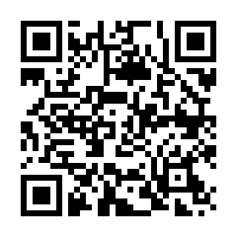
脱炭素プラットフォームモデルタウン
構築のための基本的考え方
次世代エネルギーシステムタスクフォース委員
（(一財)日本自動車研究所）
三石 洋之
次世代ｴﾈﾙｷﾞｰｼｽﾃﾑTF HP

Slide 2
内 容
背景
1) GHG排出量等
2) 家庭のエネルギー消費
3) 低炭素・循環型社会（2015年以前のイメージ）
グリーンホロニズム構想
グリーンホロニズムタウン・プラットフォーム

Slide 3
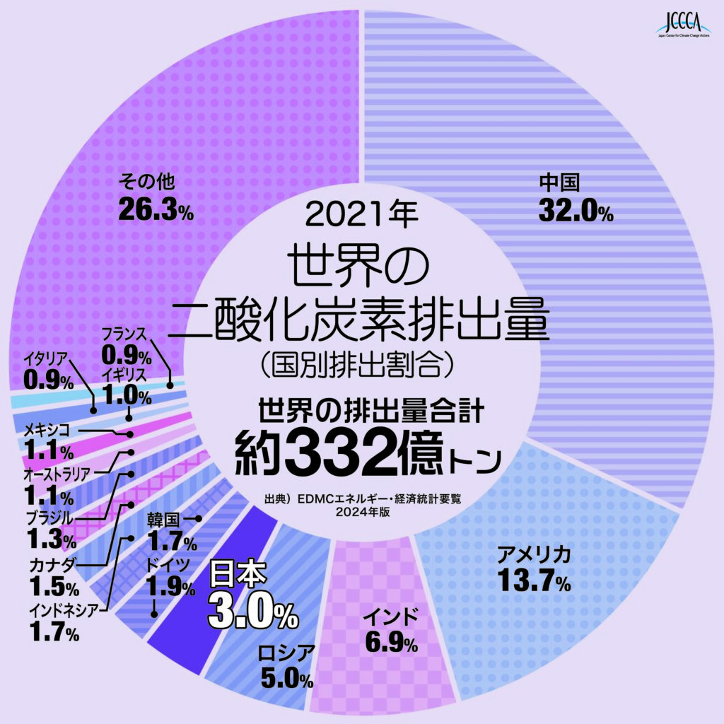
世界のGHG排出およびCOP
1.背景1)
国別排出量：台4位までで半分以上を排出
日本：第5位（全体の3.0％）
世界が一丸となって取り組む必要がある
国連の活動
1997年：COP3（京都会議）
京都議定書採択
2008年～2012年：先進国全体で少なくとも5％の削減を目指す（基準年：1990年）
2015年：COP21（パリ会議）
パリ協定：世界共通の長期目標として2℃目標の設定。さらに1.5℃に抑える（基準年：2013年）
国別GHG排出量（2021年）
GHG(GreenHouse gas: CO₂等温暖効果ガス）

Slide 4
日本のGHG排出量推移および削減目標
1.背景1)
2013年度
発電原単位変更
2013 年（100%ライン）
2022IPCC第6次報告書の起点（2019年）
⇒第7次エネルギー基本計画へ
京都議定書の日本の目標（基準年：1990年、‐6%）
パリ協定当初の削減ライン
-26%ライン（2013 年比）
2023年エネルギー由来の速報値
（前年の全体から4.8%削減した仮値）
吸収分を削除した排出量
現在の削減目標ライン
-46%ライン（2013 年比）
GHG削減5%強化
2024.11.25の新たな政府目標点
つくば3Eフォーラム発足時（2007年）に出された2030年GHG排出50%削減という目標ラインを日本の排出量に載せたライン
つくば3Eフォーラムの目標（予測）は正しかった、が…
-51%ライン（2013 年比）
2035年GHG排出削減量（2019年比）：60％
地球規模
2050年GHG排出削減量
（2019年比）：84％
-80%ライン（2013年比）
2040年GHG排出削減量（2019年比）：69％
（2040年削減目標は現状と同じ）
同時多発テロ
★
ﾘｰﾏﾝｼｮｯｸ
★
東日本大震災
★
新型コロナ
★
新車販売 電動車100%
★
先進国（想定ライン）
2040年に近い時期にCN

Slide 5
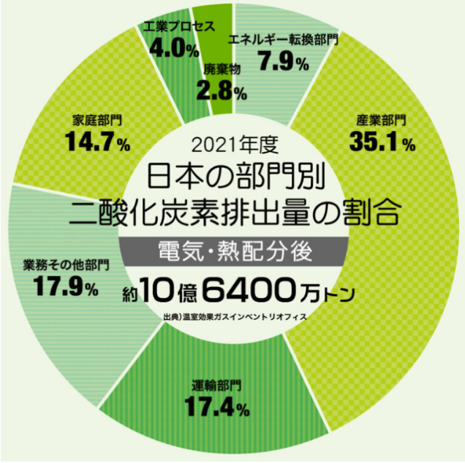
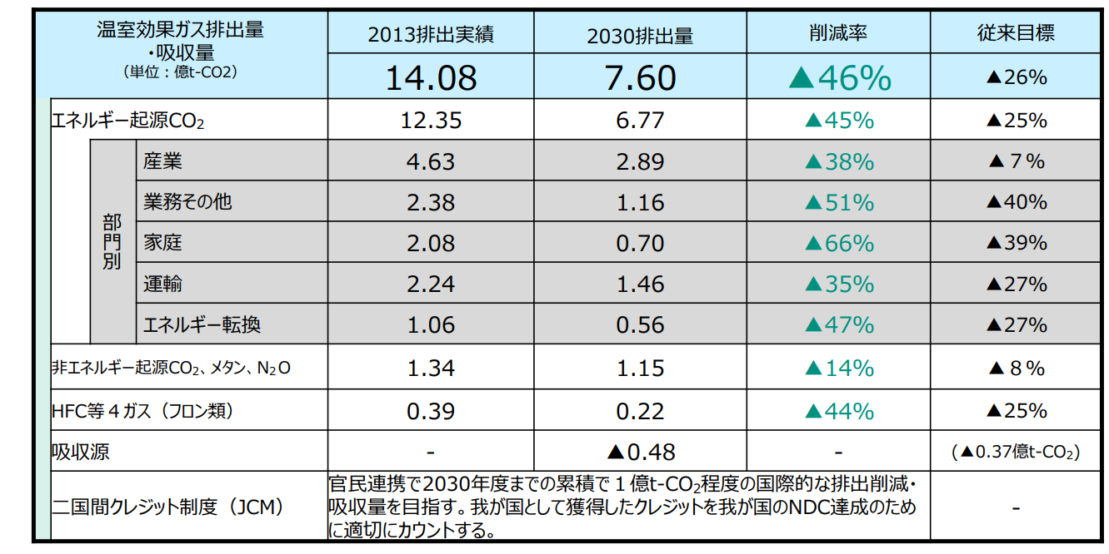
日本のGHG排出量および部門別削減目標
1.背景1)
部門別CO2排出実績および削減目標
運輸部門
約9割が自動車由来（マイカー28%）
CO₂排出比率
出典：地球温暖化対策計画
日常生活での削減
家庭部門（66%削減）と運輸部門（35%削減）
主に家庭部門と運輸部門でほぼ相殺し、日本として46%削減
＊運輸部門のCO2を吸収するためには、本州の100倍の面積の緑化が必要（サハラ砂漠の2倍）⇒ カーボンニュートラルの難しさ

Slide 6
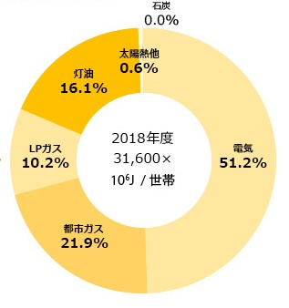
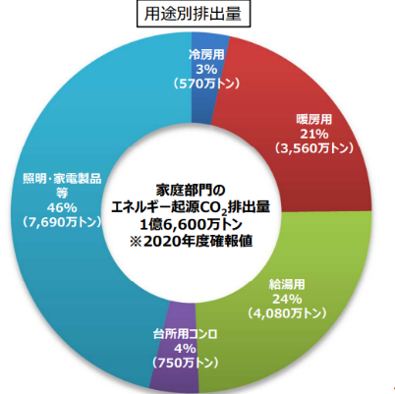
家庭のエネルギー消費
1.背景2)
1世帯あたりの必要エネルギー量
1世帯あたりの用途別CO₂排出量
発電量目標
世帯毎の年間電力消費量：8,778kWh/年
一日の平均電力消費量：24kWh/日
1kWh＝3600×10³J（W=J/s）
家庭で必要とするエネルギーの半分が化石燃料（熱エネルギー）
半分が電気（電気エネルギー）

Slide 7
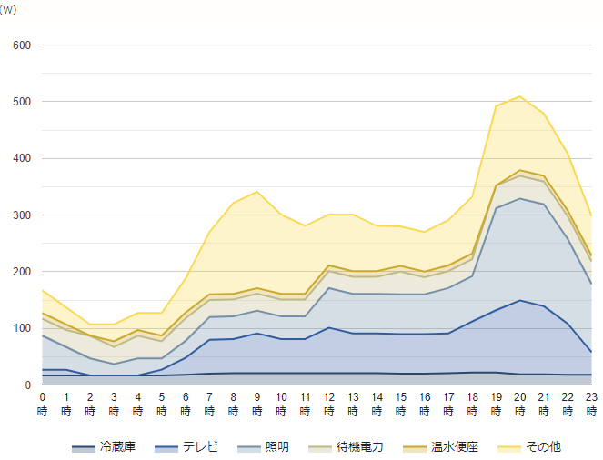
家庭での電力消費状況、PV発電
1.背景2)
1日のエネルギー利用時間帯とPV（太陽光発電）発電時間が不一致（イメージ図）
8kWPV出力のイメージ
余剰分（ハッチング部分）を最適な方法で貯め、使う）
太陽が出ている時間:夏（PV発電時間帯）
1日の電力消費量の推移（二人世帯、昼間在宅の場合）
https://standard-project.net/energy/statistics/energy-consumption-day.html
家庭で必要とするエネルギーは朝、晩にピークがある
太陽光発電の発電量は昼間、最大量になる。季節でも変わってくる

Slide 8
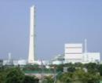
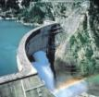

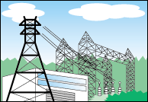



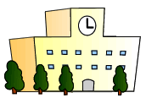



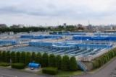




2011年頃 水素を使用する低炭素・循環型社会
～災害にも強いまちづくり～
1.背景3)
水素（低圧）
自立経営困難
交流送電網
電気（直流）
配水
お湯
発電所
電気（直流）
水素ｽﾃｰｼｮﾝ
（ｵﾝｻｲﾄ・ｵﾌｻｲﾄ）
変電所
燃料電池
家庭
水素
電気
交流送電網
直流送電網
お湯
お湯
圧縮機
構成不明
水
FC-PHV
4.5億円/1基の水素ステーションが自立するためには2000台のHFCV顧客が必要。その状態になるのは遠い将来なので工夫が必要
マイクログリッド（直流）と系統（交流）をきちんと接続し、マイクログリッド内のエネルギーシステムで安心して暮せる工夫が必要
FC-PHV
防災拠点・大型施設
配水
発電設備
酸素
非常時
FCVにしか使えない水素ステーションを全市民が利用できるエネルギーステーションへと多機能化すると、全市民の生活に役立つ
浄水場
貯水槽
非常用電源
非常時
燃料電池
ｵﾝ・ｵﾌｻｲﾄ水素ｽﾃｰｼｮﾝ
FC-PHV
（非常用電源･移動用車両）
水素ﾊﾟｲﾌﾟﾗｲﾝ（低圧）
水素製造工場
水素ﾄﾚｰﾗ
水素に加えて、最重要な電気エネルギー（直流配電）を追加し、さらに他のインフラも描き込みレジリエンスもみえる化した修正版ただし、マイクログリッドと系統との接続をきちんと描かなかった → 実用化には不十分だった

Slide 9
2.グリーンホロニズム構想
脱炭素・地産地消・自立/自律で災害にも強いエネルギーシステムを具備する「まち」
将来にもつなげていく構想
つくばのみではなく、日本だけでもなく、先進国・途上国にも通用する構想
ホロニズム（Holonism）：全体調和主義

Slide 10
豊かな生活と地球環境の調和
2.ｸﾞﾘｰﾝﾎﾛﾆｽﾞﾑ構想1)
科学技術イノベーション
Society5.0
サイバー空間（仮想空間）とフィジカル空間（現実空間）を高度に融合
↓
経済発展と社会的課題の解決を両立
↓
人間中心の社会へ
地球温暖化対策
COP26
産業革命以降の気温上昇：1.5℃に抑える
↓
日本：2030年 46％^{*1}、2050年 CN ^{*2}達成
↓
地球環境の改善
大量の電力が必要になる社会
再エネ主体の省電力社会
社会システム変革を含めた大胆な対応が必要
全体調和
グリーンホロニズム構想
*1 GHG(GreenHouse gas: CO₂等温暖効果ガス）排出削減量
*2 CN: カーボンニュートラル

Slide 11
グリーンホロニズム^{*1}構想の考え方
基本思想
カーボンニュートラルのみ
（未完成技術は含めず完成した時点で導入）
地産地消が基本 ＋ 他地域との融通はゼロサム条件にて可
エネルギー消費は供給可能量以下に制限
境界条件
再生可能エネルギー （＋ 現行原子力発電）
必要な需給調整は自ら担う
（蓄電池〔含EV〕、水素製品、地下揚水、LAES^{*2}他）
物質（例：プラスチックゴミ）からのカーボン排出も考慮
*1 ホロニズム（Holonism）：全体調和主義
*2 LAES：Liquid Air Energy Storage（液体空気貯蔵）

Slide 12
グリーンホロニズム・タウンおよび前提
グリーンホロニズム・タウン
再生可能エネルギーの要素技術は1974年のサンシャイン計画から現在にいたる過程で既に確立されている
ただし、各要素技術がシステム化された上での実用化はされていない
各要素技術を適切に組合せ、制御し、災害等で外部からのエネルギー供給が途絶えても問題無く生活できる、「地産地消」「自立／自律・分散」「周囲とも協調」型エネルギー都市を将来に向けて創りあげることが必要
ヒトが将来にわたって安心して健康的に生きられる「まち」の実物を作り上げる
（大量の電力消費社会になることへの警鐘と、DX・EX技術で電力消費を抑えながら生活しやすい「まち」にする）
ホロニズム・タウンはそのための実験新都市（挑戦する「まち」）
前提
カーボンニュートラルの未来都市であること（生活ゴミのCO2回収も検討対象）
各要素技術の性能向上に各社がホロニズム・タウン初号機（プラットフォーム）を活用
効率的なエネルギー利用による生活
（AIによる全体調和に対する情報セキュリティー）

Slide 13
グリーンホロニズム・タウンのインフラ網

Slide 14
既存技術の状況
要素技術は揃っている
全体のシステム化が必要
1974年からスタートしたサンシャイン計画からの研究により技術は蓄えられ、揃っている。
それらの技術を過渡期も考慮しながらシステム化することでグリーンホロニズム構想は成立する。

Slide 15
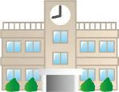







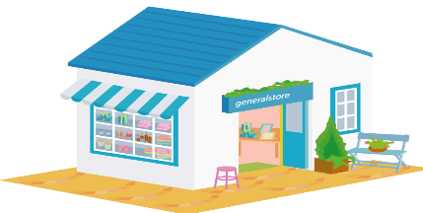

グリーンホロニズム・タウンの連携
系統（交流送電網）
系統通信・制御
・需要予測
・供給計画
・託送計画
他のステーションa
との協調・連携
凡例
電気（交流）
電気（直流）
水素（低圧）
Ａ地区
二次ｴﾈﾙｷﾞｰ複線化住宅
ステーションa
（水素スタンド等フルオプション）
DX・G&EX+AI
PV
蓄電池
PV
充電
ｽﾀﾝﾄﾞ
蓄電池
消費地
水電解装置
PEFC
V2H
BEV･PHV
V2H
充電
ｽﾀﾝﾄﾞ
PEFC
BEV･PHV
貯水槽
FC-PHV
Ｂ地区
Ｃ地区
ステーションb
（簡易仕様）
DX・G&EX+AI
ステーションc
（簡易仕様）
DX・G&EX+AI
二次ｴﾈﾙｷﾞｰ複線化住宅
蓄電池
PV
充電
ｽﾀﾝﾄﾞ
PEFC
V2H
フルオプション（A地区）
住宅：100軒程度
ﾍﾞｰｼｯｸｵﾌﾟｼｮﾝ：100ヶ所程度
（水素製造機能付き）
ベーシックオプション（B･C地区）
住宅：100軒程度
二次ｴﾈﾙｷﾞｰ複線化店舗
二次ｴﾈﾙｷﾞｰ複線化住宅
BEV･PHV
蓄電池
PV
充電
ｽﾀﾝﾄﾞ
蓄電池
PEFC
PEFC
V2H
BEV･PHV
FC-PHV
は、各小規模タウン（地産地消）

Slide 16
規制・標準の適正化
規制に関する課題（適正化項目例）
電気関係：発電所としてのホロニズムエネルギーステーションに係る規制適正化
（太陽光、風力、燃料電池、蓄電池：各500kW程度までは簡易規制）
水素関係：パイプライン供給（高圧・低圧）関係
ステーションa内に電力と水素が混在することに対する関連規制 など
電気事業法、高圧ガス保安法、都市ガス事業法、消防法、建築基準法、電気用品安全法などの関連法規を中心に、まずは確認作業から開始
カーボンニュートラル認証制度
カーボンニュートラル設備・機器などに対する必要な性能保証（LCA規制など）
（インセンティブにも活用可能）
カーボンニュートラル設備・機器の基準策定
ホロニズム・タウンでの稼働実績を認証要件にするなど 認証事業への展開

Slide 17
3.グリーンホロニズムタウン・
プラットフォーム
エネルギーシステムとして初めて稼働させるため、事前に確実に機能させられることを確認するプラットフォーム「一基」が必要
プラットフォームでチェック後、普及タイプが安心して世界に提供できる
プラットフォームは、新しいエネルギーシステムのテスト場になる。人材教育・訓練、生活スタイルの経験場所、新しい要素技術の性能評価場所としても長期にわたり活用できる

Slide 18



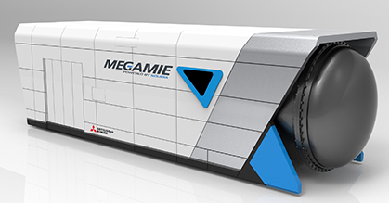


プラットフォーム
構成
エネルギー製造・貯蔵・供給
ホロニズムエネルギーステーション（フルオプション）
インフラシステム
直流送電、上水道、給湯、水素パイプライン（低圧）
再エネ発電・エネルギー消費地
住宅数軒程度（実体）＋仮想消費
系統（交流送電網）
再エネ発電・エネルギー消費地
二次ｴﾈﾙｷﾞｰ複線化住宅
二次ｴﾈﾙｷﾞｰ複線化住宅
ホロニズム
エネルギーステーション
風力
蓄電池
蓄電池
PV
蓄電池
充電
ｽﾀﾝﾄﾞ
PV
PEFC
PEFC
ｷｭｰﾋﾞｸﾙ
（PCS他）
電気（直流）
V2H
V2H
水素（低圧）
FC-PHV
EV･PHV
SOFC
PEFC
燃料ﾀﾝｸ
水電解槽
上水
二次ｴﾈﾙｷﾞｰ複線化店舗
貯水槽
蓄電池
PV
充電
ｽﾀﾝﾄﾞ
水素ステーション
（水素貯蔵所）
給湯
充電ｽﾀﾝﾄﾞ
V2H
PEFC
FC-PHV
FCバス
EV･PHV
EVバス
EV･PHV

Slide 19
実活用フィールド付きプラットフォーム
地産地消エネルギー
活用フィールド
プラットフォームの構成
左図の
・ﾎﾛﾆｽﾞﾑｴﾈﾙｷﾞｰｽﾃｰｼｮﾝ
・ｴﾈﾙｷﾞｰ消費地
（住宅・防災拠点等）
ﾎﾛﾆｽﾞﾑｴﾈﾙｷﾞｰｽﾃｰｼｮﾝのｴﾈﾙｷﾞｰをもとに青色の
「地産地消ｴﾈﾙｷﾞｰ活用ﾌｨｰﾙﾄﾞ」
の展開も可能
再生可能エネルギー
全天候型施設・災害時避難施設
（エネルギー自立、ショッピングモール型全天候施設）
（陸上競技、サッカー
スケートなど多目的施設）
サイズ：260m×185m
（48,100m²）
簡易上下水処理
自動連結運転ﾊﾞｽ兼ｴﾈﾙｷﾞｰﾊﾞｯﾌｧｰ
駐車場
共同溝（インフラ導入溝）
プラットフォーム
補助陸上競技場
（ヘリポート付
屋外施設）
エネルギー消費地
住宅・防災拠点等
プラットフォームの可能性を理解した上で、グリーンホロニズムタウンを確実に進展させるため、前頁のプラットフォームの実現を目指す
90坪
90坪
90坪
90坪
90坪
公民館
(防災拠点)
1400m²
駐車場
中型風力発電機（構造破壊等でも被害は敷地内におさまる大きさ）
屋外実験・訓練場
ﾎﾛﾆｽﾞﾑｴﾈﾙｷﾞｰｽﾃｰｼｮﾝ
実験研修棟
100m

Slide 20
まとめ
次世代エネルギーシステムタスクフォースは、脱炭素・地産地消・自立/自律で災害にも強い区域のエネルギーシステム、「グリーンホロニズム構想」を策定
この構想は、再生可能エネルギー（太陽光、風力、地熱など）や水素エネルギー利用など、多くの要素技術を連携させ、将来にもつながるシステムを目指している
新しいエネルギーシステムと生活が成立することを確認するグリーンホロニズムタウン・プラットフォームを構築、テスト後の安定したシステムを、速やかに世界展開する
そのためのグリーンホロニズムタウン・プラットフォーム一基の構築を目指している

Slide 21
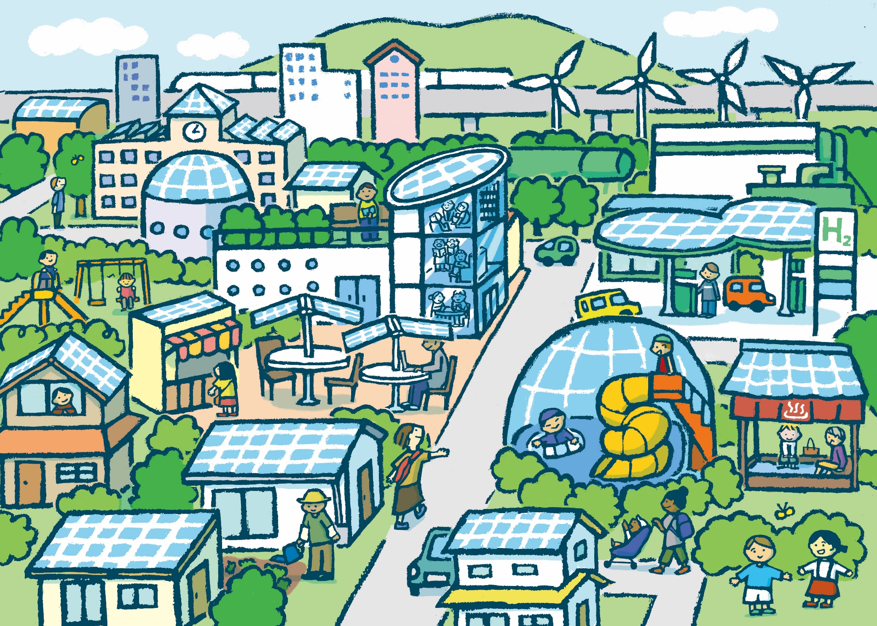
ご清聴ありがとうございました
イラストレーター：高橋香緒理（Kaori Takahashi）
企画：つくば3Eフォーラム 次世代エネルギーシステムタスクフォース

Slide 23
「脱炭素成長型経済構造への円滑な移行のための低炭素水素等の供給及び利用の促進に関する法律」の概要
【目的】
低炭素水素等の供給及び利用を早期に促進する。
具体的には
低炭素水素等の供給及び利用の促進に関する基本方針の策定（主務大臣）
低炭素水素等供給等事業に関する計画の認定等の措置
エネルギーの安定的かつ低廉な供給を確保しつつ、脱炭素成長型経済構造への円滑な移行を図る
【主務大臣】
経済産業大臣、国土交通大臣
【責務】
国 ：規制の見直し、必要な事業環境の整備、事業者に対する支援措置
地方自治体 ：国の施策に協力し、施策を推進する
事業者 ：基本方針に留意し、施策実施に資する投資その他の事業活動を積極的に行うよう努める。施策に協力するよう努める。
低炭素水素等：水素、アンモニア、合成燃料、合成メタン

Slide 24



簡単に描くと下記のような状態を推進するための一連の施策の推進法令
海外での作業
国内（発電・水素製造・貯蔵・輸送・消費 など）
再エネ
(PVなど)
水素供給網（未発達・車・パイプラインなど）
水素供給
（水素STなど）
大気中CO2捕集
（DAC)
油田
石油
水素
ｱﾝﾓﾆｱ
製造
ｶｰﾎﾞﾝﾆｭｰﾄﾗﾙ
水素
家庭
ガス田
天然ガス
水素分離
製造
貯蔵
ﾒﾀﾝ製造
(ﾒﾀﾈｰｼｮﾝ)
合成メタン⇒都市ガス（メタン＋合成ブタンなど）
工場等
炭鉱
褐炭
ｱﾝﾓﾆｱ
ﾀﾝｶｰの輸送形態
LH2
M･CH
ｱﾝﾓﾆｱ
など
CO2 カーボンリサイクル
褐炭は輸送課題有
発電所等
CO2地下貯留
（CCS)
ｃｖ
合成燃料製造
（FT法）
合成燃料
ｶﾞｿﾘﾝｽﾀﾝﾄﾞ
CO←CO2 カーボンリサイクル
工場等
各国が抱えるエネルギー問題は同じ
世界平和のためにも自国でのエネルギー確保が重要で水素は国内製造できるエネルギー資源
発電所等
ｱﾝﾓﾆｱ
発電
ｃｖ
ｱﾝﾓﾆｱ
CO2地下貯留
（CCS)
系統電力（交流）
特例措置が取られる法令など
・高圧ガス保安法の特例
・港湾法の特例
・道路占用の特例
水素社会とは：「エネルギー白書2023」「第1節 水素社会の実現に向けた取組の加速」の一節
「水素が日常生活や産業活動で普遍的に利用される“水素社会”を実現する」
水素社会推進法：産業界に深く関与することから産業活動を活発にする。一方、日常生活への関連はみえにくい

Slide 25
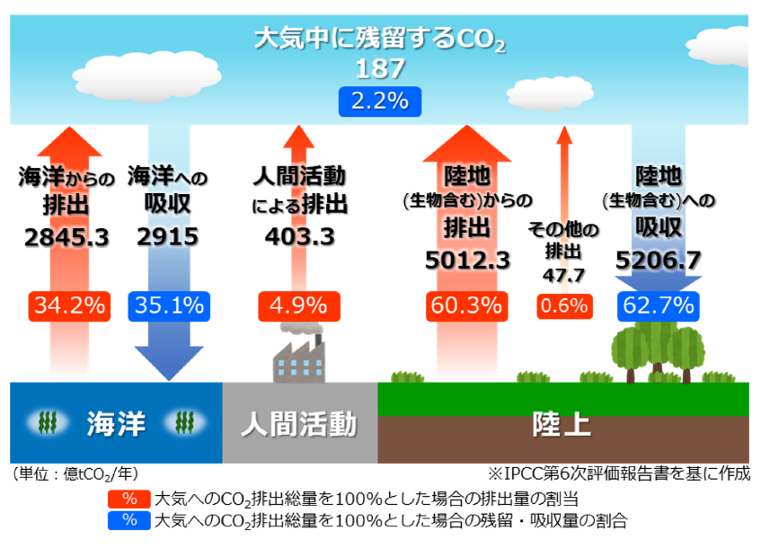
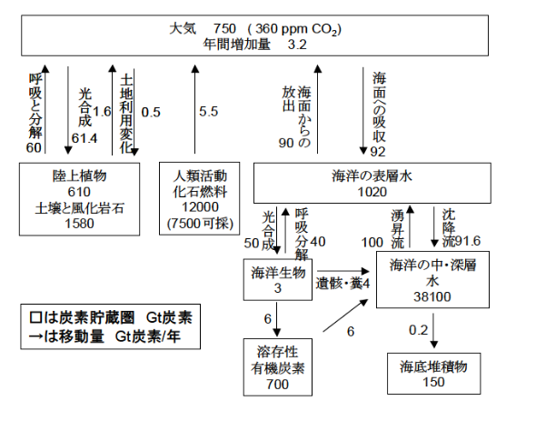
大気中のCO2,炭素循環
地球上の二酸化炭素の循環
炭素循環^{*)}
(NTT宇宙環境エネルギー研究所のサイト)
*)藤井光貴, 物質循環から考える水素エネルギーシステム,水素エネルギーシステム Vol.28,No.2(2003)

